Slide 1
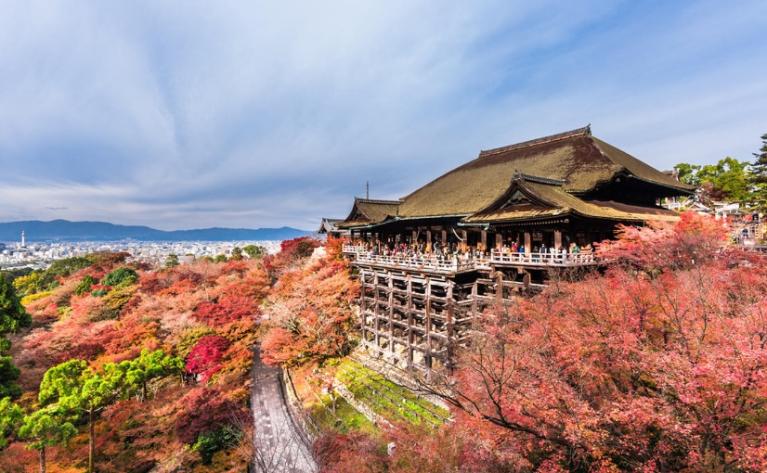
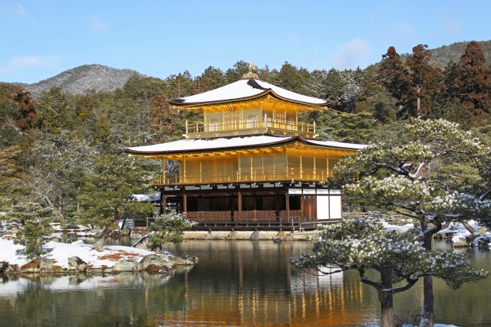
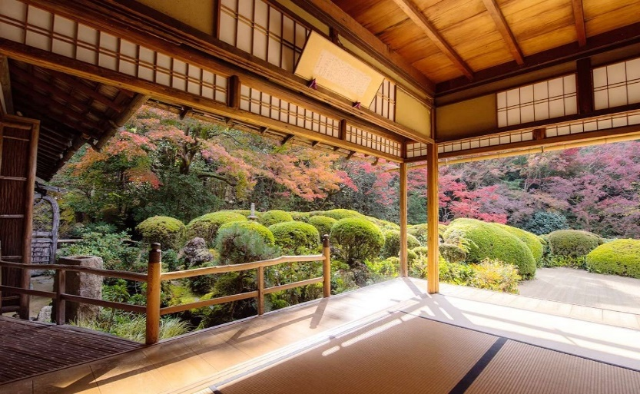
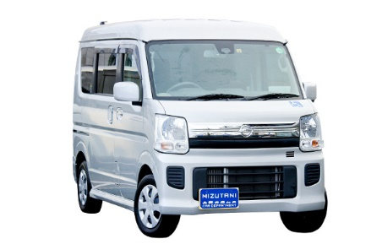
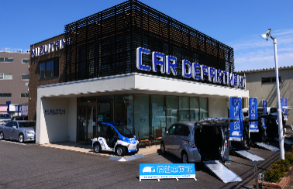
京都の行楽シーズン
お出かけに行こう！
福祉車両レンタカー
早期予約キャンペーン
最大30％OFF
京都のベストシーズン！ にお出かけしませんか？
京都のベストシーズン！ にお出かけしませんか？
オ
ト
ク
早期予約でなんと！
レンタカー代金
３
０
％
O
F
F
‼
軽スロープなら
24
時
間
５
３
９
０
,
円～
全車種早い者勝ち！
予約状況によってはご希望に添えない場合がございます！
お早めにお問い合わせください！
お問い合わせ：075-313-0330
担当：斉藤・川原
会社名：株式会社ミズタニ
住所：京都府京都市南区吉祥院宮ノ西町27番地
営業日：月～土 8時40分～18時

Slide 2
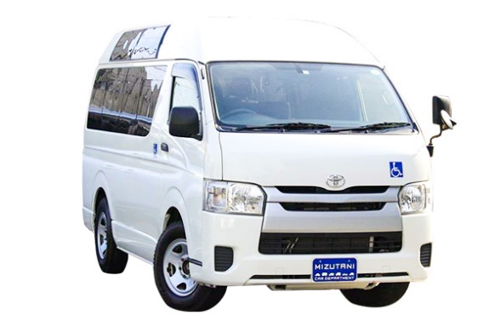
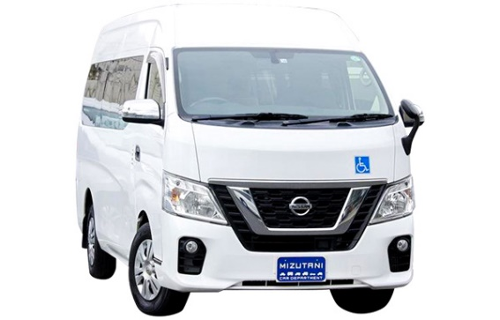
京都の行楽シーズンにお出かけに行こう！
早期割引キャンペーン
早期予約で最大３０％ＯＦＦ
お早めにご検討ください！
車種
日産 NV100クリッパー
タイプ
スロープ車
定員
車いす1台+乗車3名
 |  | 65日前 | 45日前 | 30日前 | 30日未満
24時間 | 通常料金 | 7,700円
 | 値引率 | 30％ | 20％ | 10％ | 5％
 | 値引き後 金額 | 5,390円 | 6,160円 | 6,930円 | 7,315円
車種
トヨタ ハイエース
車種
日産 NV350キャラバン
タイプ
リフト車
タイプ
リフト車
定員
車いす2台+乗車8名
定員
車いす2台+乗車8名
 |  | 65日前 | 45日前 | 30日前 | 30日未満
24時間 | 通常料金 | 13,000円
 | 値引率 | 30％ | 20％ | 10％ | 5％
 | 値引き後 金額 | 9,100円 | 10,400円 | 11,700円 | 12,350円

